Slide 1
KLIMAWANDEL
Bekämpfung der Ursachen:
KLIMASCHUTZ
= Maßnahmen zur Emissionsreduktion von Treibhausgasen
Bekämpfung der Folgen:
ANPASSUNG
= Maßnahmen um die unvermeidbaren Folgen des Klimawandels zu bewältigen
Rupert Wychera (KEM) + KLAR! Tullnerfeld OST

Slide 2
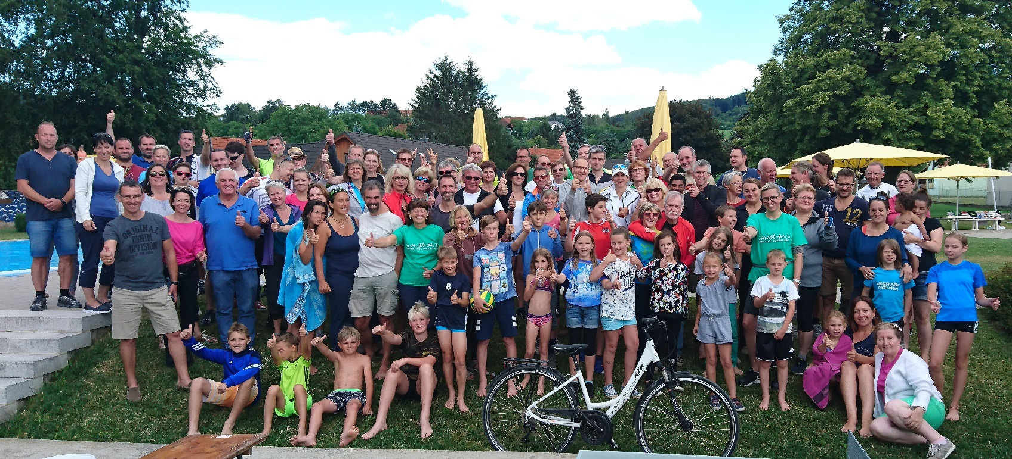
Radwegenetz + Radsternfahrt

Slide 3
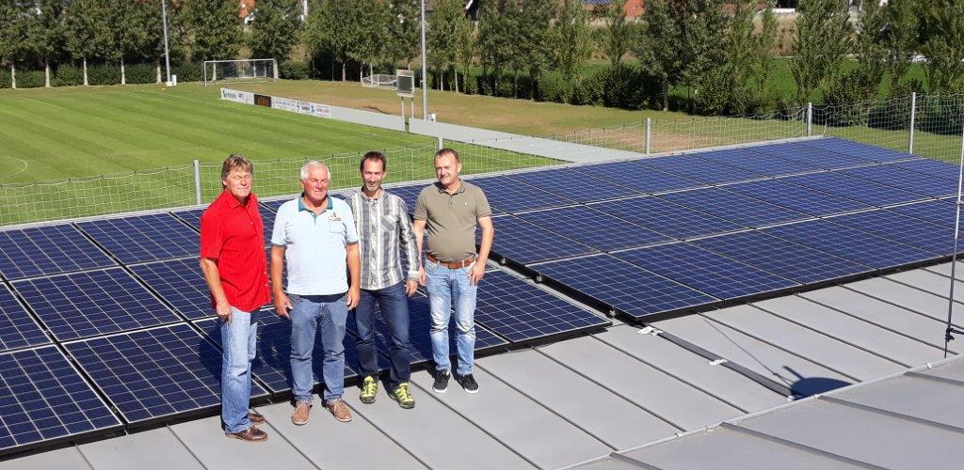
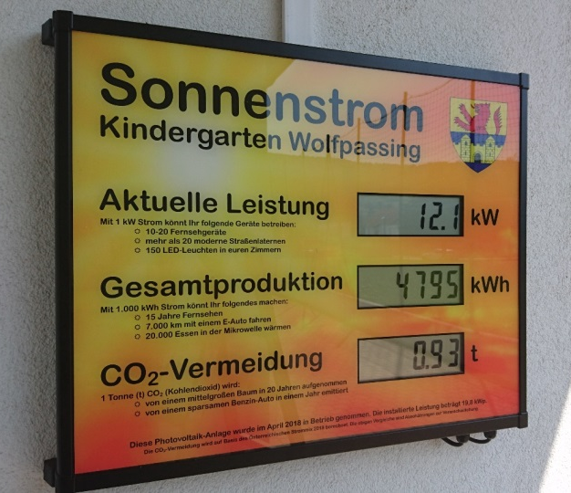
Erneuerbare Energien (z.B. Photovoltaik)

Slide 4
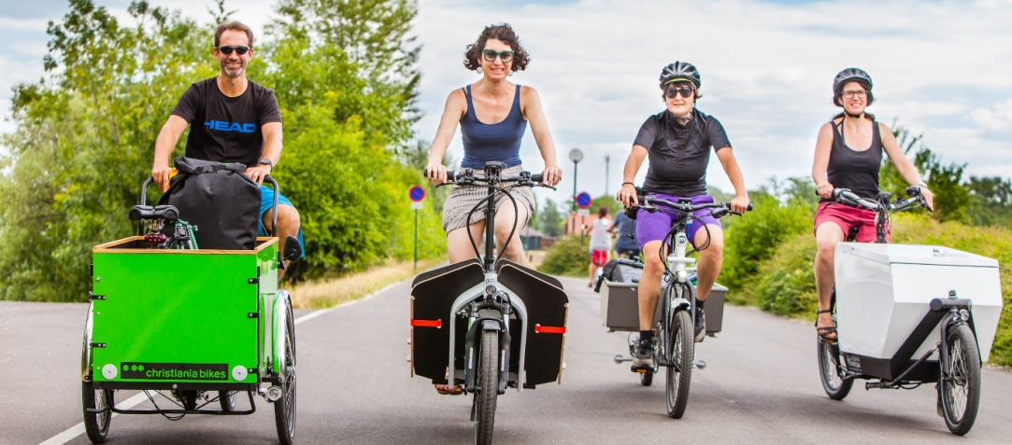
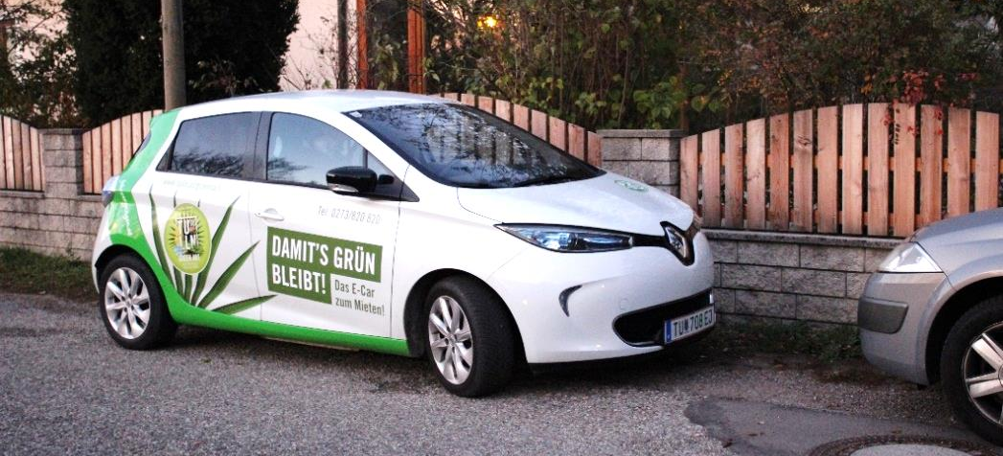
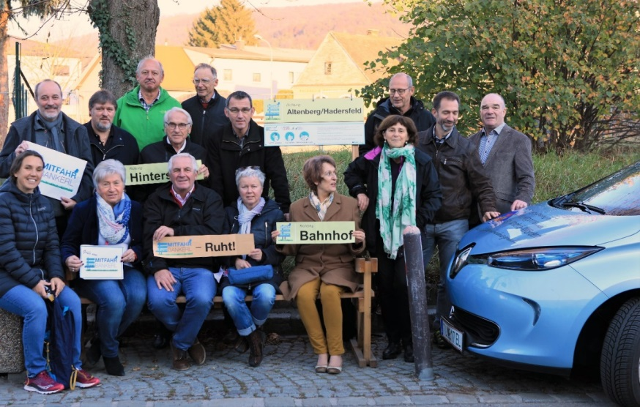
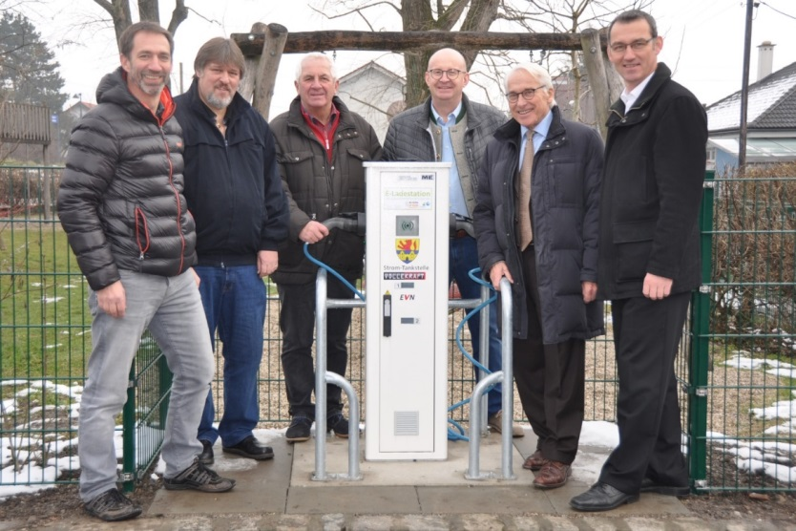
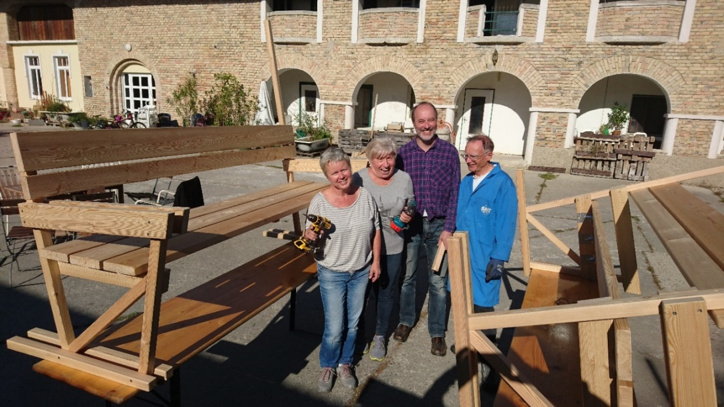
Mobilität
(E-Ladestationen, E-Car-Sharing, „Mitfahrbankerl“)

Slide 5
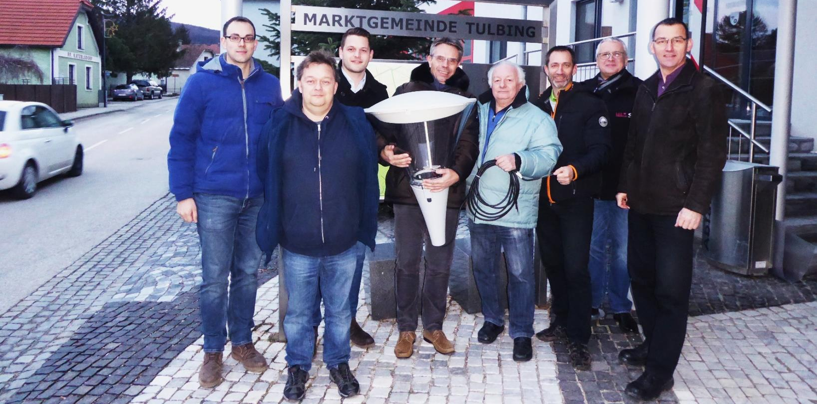
Energieeffizienz
z. B.: Straßenbeleuchtung)

Slide 6
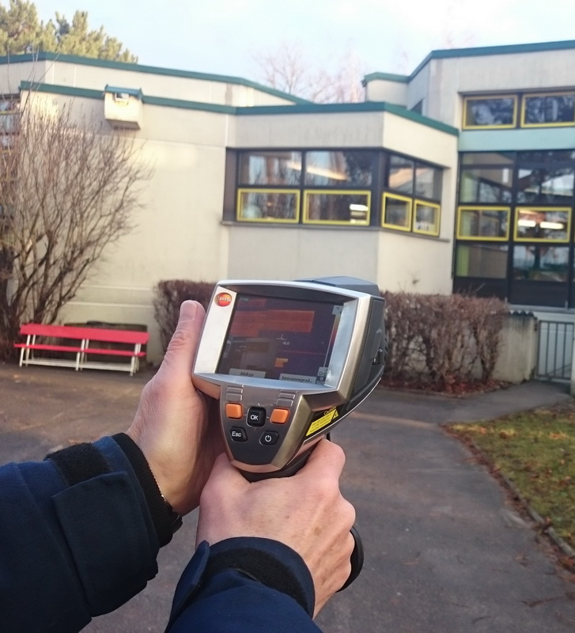
Bauen & Sanieren
(Thermografie, Energieberatung, KEM Messe)

Slide 7
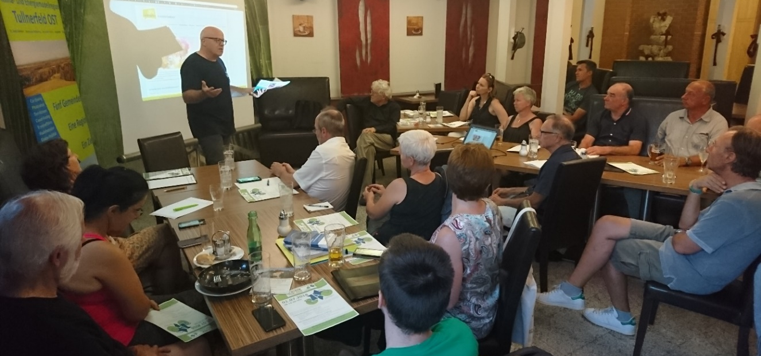
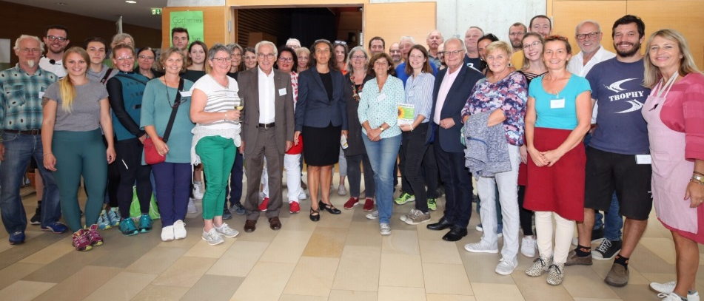
Veranstaltungen
(KEM Stammtische, Umwelttag, etc.)

Slide 8
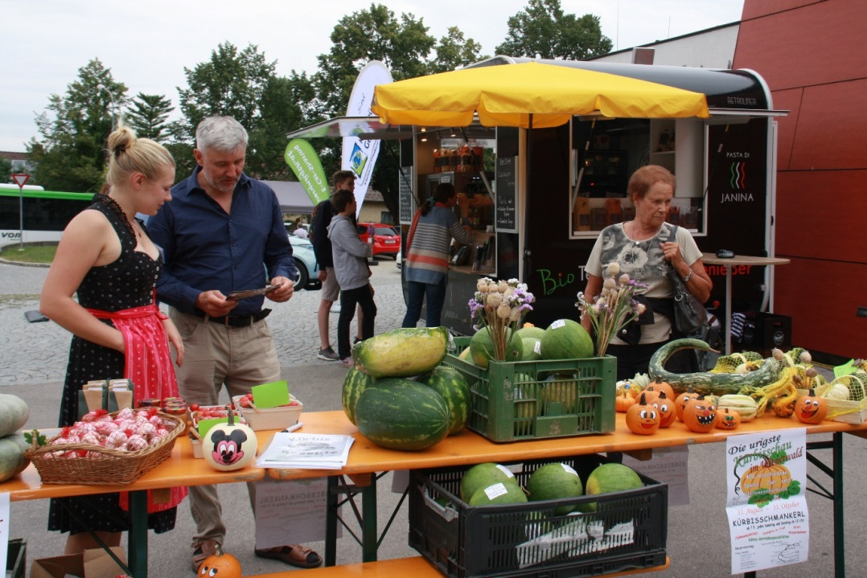
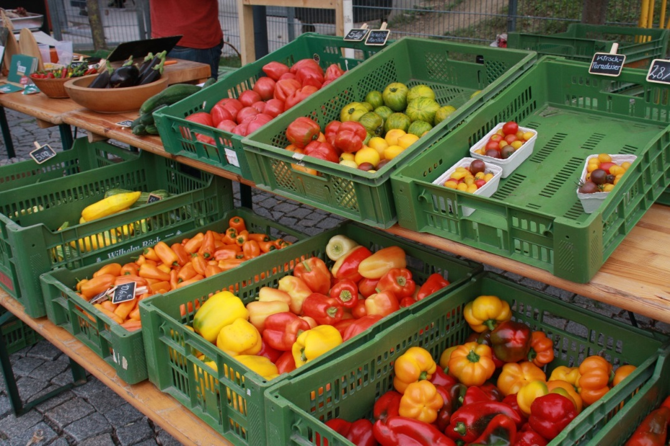
Lokale Produkte und Dienstleistungen

Slide 9
... und vieles mehr! Wir freuen uns auf Ihre Ideen!

